Slide 1

আজকের ক্লাশে সবাইকে স্বাগতম

Slide 2
শেনী : নবম
বিষয়: বাংলা ২য় পত্র

Slide 3
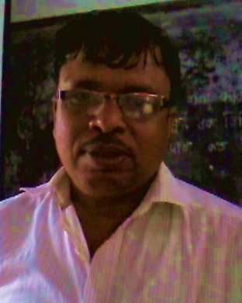
শিক্ষক পরিচিতি
মো: নাসির উদ্দিন হেলাল
প্রধান শিক্ষক
কেরামত পুর এমএস উচ্চ বিদ্যালয়।
সুবর্ণচর, নোয়াখালী

Slide 4
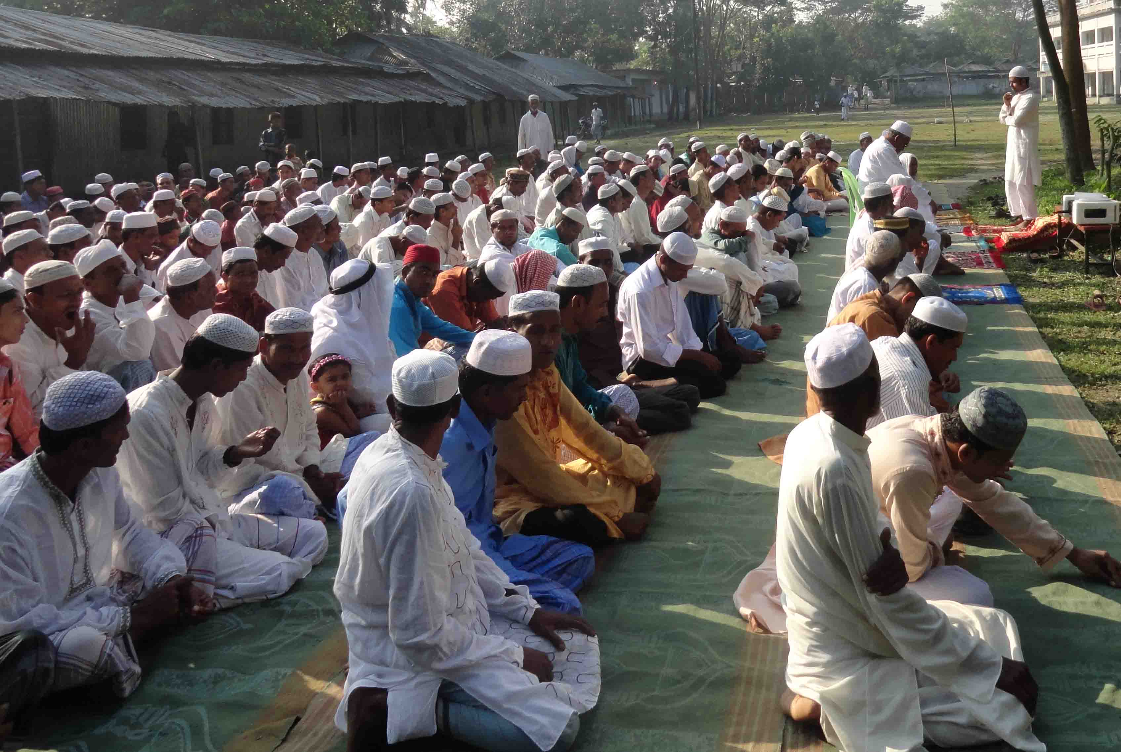
একটা ঈদের মাঠের ছবি

Slide 5
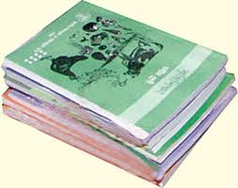
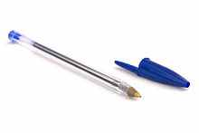
শব্দ কাকে বলে
এক বা একাদিক ধ্বনি বা বর্ণ মিলে যখন কোন অর্থ প্রকাশ করে তখন তাকে শব্দ বলে।
উদাহরণ: কাগজ, কলম, বই

Slide 6
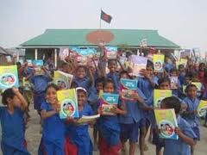
বিভক্তি কাকে বলে?
শব্দের শেষে যে সব বর্ণ বা বর্ণ সমষ্টি যুক্ত হয়ে বাক্যের অর্থ প্রকাশ করে তাদেরকে বিভক্তি বলে।
উদাহরণ: রা, এরা,

Slide 7
বিভক্তি কত প্রকার
বিভক্তি দুই প্রকার ০১. শব্দ বিভক্তি এবং ০২.ক্রিয়া বিভক্তি ।

Slide 8
দলীয় কাজ
শব্দ বিভক্তি কত প্রকার

Slide 9
মুল্যায়ন
শব্দ বিভক্তি কাকে বলে?

Slide 10
বাড়ির কাজ
বিভক্তি কাকে বলে?
শব্দ বিভক্তি কত প্রকার?

Slide 11

সবাইকে ধন্যবাদ
দেখা হবে আগামী ক্লাসে
আল্লাহ হাফেজ

